Slide 1
Rust 智能解析底座
面向 Agent 的 Rust 工程语义表示与查询底座
总体理解 / 调研洞察 / 方案构想
01 / 11
Notes:
这次汇报主要介绍我对 Rust 智能解析底座的理解，以及调研后形成的技术方案。核心想法是把工程结构、源码语义和编译信息关联成统一表示，再通过接口提供给下游 Agent。Cargo 提供工程上下文，rust-analyzer 提供定义、类型与引用等查询能力，rustc 提供编译诊断和进一步分析所需的表示。底座的价值不仅在于能画出关系图，还在于每项结果都可以回到源码，并说明分析依据和不确定性。下面依次介绍项目定位、现有工具边界和实现构想。

Slide 2
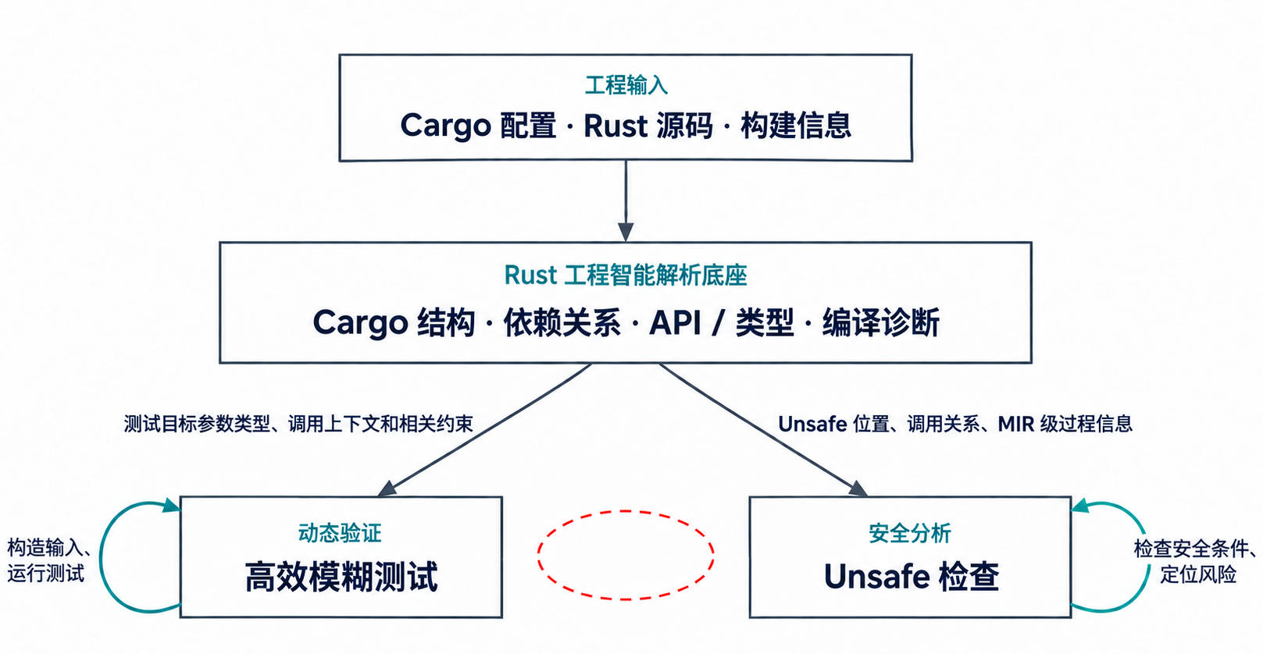
对项目的总体理解
项目的核心目标是构建一个
Rust 工程统一表示层
•
输入完整 Rust 工程，包括 Cargo 配置、
源码与编译信息；
•
解析工程结构、API / 类型、依赖与调用
关系、编译语义；
•
将这些信息组织成统一的代码实体与
关系；
•
为 Unsafe 检查、模糊测试这两个
下游任务提供基础。
模糊测试
Unsafe 检查
底座提供：参数类型，
调用上下文和输入约束等相关接口
底座提供：Unsafe 代码位置、调用关系、
MIR 级过程信息
从表示形式上看，该项目更接近
代码知识图谱（CKG）
模糊测试模块根据这些信息构造输入、
运行测试
底座结构化MIR，标记候选点 （或者封装成查询接口）
检查模块获取并检查
02 / 11
Notes:
项目的核心目标是构建一个 Rust 工程统一表示层。输入完整 Rust 工程，包括 Cargo 配置、源码与编译信息；解析工程结构、API 与类型、依赖与调用关系、编译语义；将这些信息组织成统一的代码实体与关系；为 Unsafe Analysis、Fuzzing Agent 等下游任务提供共享基础。图中保留的是项目原始材料中的第二张架构图，用于说明该总体定位。
从表示形式上看，该项目更接近代码知识图谱，也就是 CKG。不是只解析源码语法，而是将 Workspace、Crate、Module、Function、Trait、Type 等代码实体，以及调用、依赖、实现等关系统一组织起来。
解析底座读取并结构化 MIR，按操作类型标记候选点，例如裸指针转换或解引用、调用 from_raw_parts、transmute 等；同时提供调用关系、数据流和控制流上下文。
Unsafe 检查模块获取这些候选点，进一步检查长度、对齐、有效性等安全条件，判断并定位风险。

Slide 3
现有代码知识图谱的能力边界
现有工具通过提取代码实体与关系，支持检索导航、调用链与影响分析，
并为 LLM / Agent 提供结构化代码上下文。
Graphify
CodeGraph
语法与规则构图 · 聚类与关系探索
上下文解析 · 调用索引与影响分析
GitNexus
Understand Anything
关系索引 · 社区与流程探索
结构提取 + LLM · 解释与导览
能力边界
擅长 结构、调用、依赖、检索
现有方案大多以 Tree-sitter / AST 等结构解析为基础
不足 Rust 类型系统与编译语义
1 结构有，语义不完整
调用点可能只连到名称，缺少接收者类型、trait / impl、泛型实参和实际目标。
2 调用有，过程不完整
缺少实参—形参绑定、指针／对象来源、基本块、操作顺序和分支条件。
3 路径有，证据不完整
无法判断路径是否具备安全条件，也无法把分析结果追溯到同一源码与构建配置。
03 / 11
Notes:
现有代码知识图谱通过提取文件、函数、类型、模块等实体，以及调用、导入、依赖、继承等关系，已经能够支持代码检索与导航、调用链和影响分析，并为大模型和 Agent 提供结构化上下文。中间保留本轮调研的四个代表：Graphify侧重语法与规则构图、聚类和关系探索；CodeGraph增强上下文解析与调用索引；GitNexus提供关系、社区和流程探索；Understand Anything结合结构提取与大模型做解释和导览。
下面单独说明能力边界。这些方案大多以 Tree-sitter 或 AST 等结构解析为基础，擅长结构、调用、依赖和检索。对于本项目需要的 Rust 类型系统和编译语义，仍需要更深入的分析。这里的“不足”不是说这些工具完全没有语义能力；它们可以通过规则、上下文或大模型补充部分信息，但其 Rust 类型推导、trait 求解和编译语义覆盖，需要逐工具、逐版本验证。这也引出了后面使用 RA 与 rustc 的方案。

Slide 4
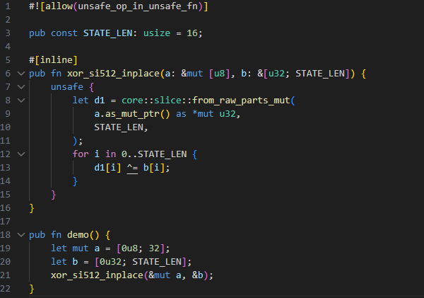
以graphify解析为例
CVE-2021-45709 真实漏洞函数 xor_si512_inplace
Input · Rust Source
Output · Graphify AST Graph
实测：--code-only · 5 nodes · 4 edges
Nodes:
Package(graphify_poc)
File(src/lib.rs)
Const(STATE_LEN)
Function(xor_si512_inplace)
Function(demo)
MIR 级过程信息
Edges:
Contains(File → Const / Function)
Calls(demo → xor_si512_inplace)
对齐风险：CVE-2021-45709 的公开根因是未保证 4 字节对齐。
长度越界：a的输入会导致越界
只停留在文件、符号和函数调用关系
甚至没有继续把函数内部的语句、操作和数据流展开成图关系
至少应能获取Unsafe 代码位置调用关系 调用关系、MIR 级过程信息
04 / 17
Notes:
这一页实际运行了 Graphify 的 code-only AST 提取。输入是一个最小 Cargo 工程，包含 let mut a = [0u8; 32]、let b = [0u32; STATE_LEN] 和对 xor_si512_inplace 的调用。Graphify 实测输出 5 个节点、4 条边：包、文件、常量、两个函数，以及文件包含关系和 demo 调用 xor_si512_inplace。它没有输出指针转换、core::slice::from_raw_parts_mut 调用、实参到形参的绑定、MIR 基本块和操作、对齐条件或安全契约。因此本页不是说 Graphify 没有价值，而是用实测结果具体说明：要识别这个问题，还需要在 AST 结构图上补充 Rust 类型语义、危险 API 调用、MIR 过程、参数来源和规则证据。
对齐风险：a 是 &mut [u8]，只保证 1 字节对齐；
转为 *mut u32 不会改变地址，
但 from_raw_parts_mut 要求地址满足 u32 的 4 字节对齐。
长度越界：STATE_LEN = 16，因此 d1 声称包含 16 个 u32，
覆盖 64 字节；示例中的 a 只有 32 字节，
d1[8..15] 对应的读写会超出这 32 字节范围

Slide 5
三类图谱融合：构建统一 Rust 工程表示
融合 CKG、SCG、CPG三类图谱关注的信息，统一关联到同一份 Rust 工程和源码位置
Rust Unified Representation
CKG
SCG
CPG
代码知识图谱 CKG
工程结构
代码语义
程序行为
项目由什么组成，相关代码在哪里
Workspace
Function
CFG
Crate
Trait
Data Flow
语义代码图谱 SCG
Module
Type
BasicBlock
代码实体之间是什么语义关系
Dependency
Call
Operation
代码属性图 CPG
程序如何执行，数据如何传播
Rust 智能解析底座
最终形成统一的 Rust 工程表示，为下层 Agent 提供不同粒度的代码上下文。
方案示意：融合三类图谱关注的信息，具体节点与关系在 Schema 中统一定义
04 / 11
Notes:
本项目不是单独构建某一种代码图，而是融合 CKG、SCG、CPG 三类图谱关注的信息。代码知识图谱关注项目由什么组成、相关代码在哪里；语义代码图谱关注代码实体之间是什么语义关系；代码属性图关注程序如何执行、数据如何传播。
右侧用三个信息视角说明统一表示。工程结构包括 Workspace、Crate、Module 和 Dependency；代码语义包括 Function、Trait、Type 和 Call；程序行为包括 CFG、Data Flow、BasicBlock 和 Operation。它们共同支撑 Rust 智能解析底座，为上层 Agent 提供不同粒度的代码上下文。这里列举的是实体、关系和分析结构的代表，并非把所有项目都定义为同一种节点，也不意味着先分别构建三套独立图再简单拼接；实际仍需统一 Schema、实体标识与源码映射。SCG 使用更准确的名称“语义代码图谱”，对应 Semantic Code Graph。

Slide 6
RA 提供源码语义，rustc 补充 MIR 过程信息
两路数据分层提取，再映射到同一张 Rust 工程图谱
rust-analyzer · 源码语义层
rustc · MIR 过程层
L0 工程输入
L0 函数体
CrateGraph · Module · File · Feature · Dependency
Body · Local · SourceInfo / Span
L1 源码实体
L1 控制流
Function · Struct · Enum · Trait · Impl · Parameter
BasicBlock · Statement · Terminator · Successor
L2 源码语义
L2 操作与位置
Definition · Reference · ExprType · MethodResolution
Place · Operand · Rvalue · Read / Write
L3 源码映射
L3 调用与值
CallSite · MacroExpansion · SourceMap
Call · Argument · Destination · Return · Derived Value
回答：代码是谁、在哪里、如何关联？
回答：程序如何执行、值如何传递？
RA 建立实体、类型与源码映射；rustc 补充 MIR 控制流、操作、调用和值关系。
两路结果统一映射为 Function / CallSite / BasicBlock / Operation / Value，供 Unsafe 取证与 Fuzz 入口构造。
05 / 17
Notes:
这一页不再只列举“源码语义”和“编译事实”两个抽象标签，而是分层说明两路提取结果。RA 负责工程、源码实体、源码语义和源码位置映射，回答代码是谁、在哪里、如何关联。rustc 侧重点放在 MIR 过程信息：函数体和局部变量、基本块与终结操作、Place／Operand／Rvalue 的读写与转换，以及 Call 的实参、返回目的和派生值关系，回答程序如何执行、值如何传递。两路数据最终映射到同一图谱中的 Function、CallSite、BasicBlock、Operation 和 Value 等对象，为 Unsafe 模块沿路径取证和 Fuzzing 模块构造入口提供共同基础。

Slide 7
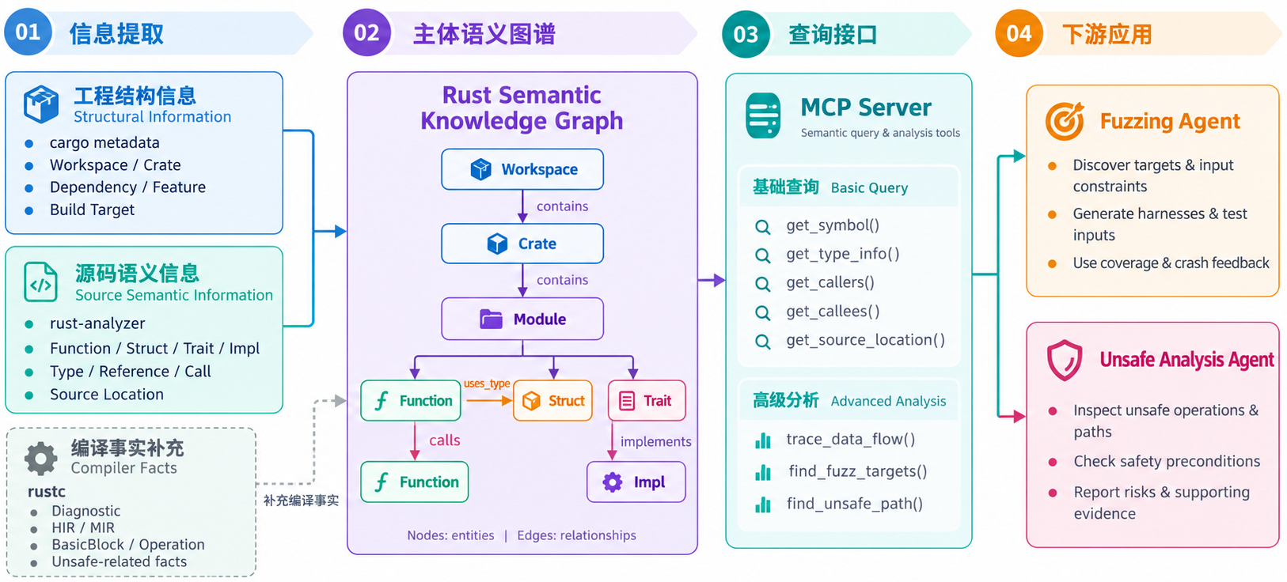
整体构想：提取、关联、查询、应用
Rust 语义图谱 → 查询与分析接口 → MCP → Agent
06 / 11
Notes:
这张图展示拟议的端到端架构。左侧采集工程结构和语义信息，中间将 workspace、crate、模块、函数和类型关联起来，右侧通过 MCP 暴露查询与分析工具，服务 Fuzzing 和 Unsafe 两类应用。我的理解是，最关键的工作位于信息源与图谱之间：同一个函数从 RA 和 rustc 提取出来后，要能正确对应，同时保留源码位置、配置、来源和解析状态。图中调用、数据流和所有权相关事实不是某一个接口一次性返回的，需要按分析目标继续提取和计算。该图是方案示意，后续实现应明确每项查询的范围、精度和未知状态。

Slide 8
RA 作为库：提供工程、语法与语义查询能力
直接在 Rust 程序中复用 rust-analyzer 的分析能力，为主体语义图谱提供数据
工程加载
语法结构
ra_ap_project_model
ra_ap_syntax
IDE 查询入口
Cargo 模型 · crate 依赖
AST · 字段 · 签名 · 位置
ra_ap_ide
AnalysisHost / Analysis
源码输入
语义模型
结构 · 引用 · 调用层级
ra_ap_vfs
ra_ap_hir / Semantics
文件标识 · 内容映射
定义 · 类型 · impl · 解析
RA 负责提供工程、语法和语义分析结果；
我们负责将这些结果转换为图谱中的节点、关系并进行存储。
Notes:
把 RA 当作库，意味着我们的 Rust 程序可以直接复用它的组件，而不是通过编辑器手动跳转。project_model 负责理解 Cargo 工程与 crate 依赖，vfs 管理文件标识和源码输入，syntax 提供可遍历的语法结构，hir 提供定义、类型和实现等语义对象，ide 提供 AnalysisHost、Analysis 以及结构和导航查询。图中的箭头是职责上的组织示意，不是 RA 的全部内部依赖。我们可以根据问题选择接口层：批量提取语义实体可以使用 hir，从文件位置出发的结构与导航可以使用 ide。最终的图谱节点、关系命名、存储和增量更新，仍由自己的工具负责。库接口需要固定版本并封装适配层。

Slide 9
RA 构图的可行性：定位实体 → 解析语义 → 生成图谱
file_structure 是初始入口，AST 与语义查询配合
01 / 加载
02 / 定位
03 / 补充
04 / 解析
05 / 构图
Cargo 工程
符号列表
AST 细节
语义查询
统一映射
文件与配置
file_structure
字段与签名
类型与定义
节点与边
分析数据库
种类与范围
调用与引用位置
调用目标
存储与索引
一个调用点如何进入图谱
storage.get()
查询接收者类型与目标定义
CallSite → Function
调用目标无法确定时保留“未解析”；泛型调用根据具体类型上下文解析，动态分发保留可能的调用目标。
数据流、所有权及 Unsafe 路径等信息，仍需在MIR 基础上进一步分析。
08 / 11
Notes:
可行流程分为五步。第一步加载 Cargo 工程、文件和配置，形成分析数据库。第二步用 file_structure 获取文件中的初始符号、种类和源码范围。第三步根据这些范围定位 RA 的 AST，补齐字段、签名、调用和引用位置。第四步用语义接口查询表达式类型以及引用或调用对应的定义。最后统一实体标识，生成节点和边，写入索引。比如 storage.get，AST 负责找到这一处调用，RA 查询接收者类型和目标定义，构图层再将 CallSite 连接到目标 Function。若解析失败，就保留未解析状态。对于泛型和动态分派，需要区分定义上下文、实例上下文和候选目标。关联项、宏生成项及局部定义也需要按提取范围补充遍历。

Slide 10
rustc 接入：补充 RA 无法提供的 MIR 过程事实
目标不是重复源码语义，而是把程序执行过程、值关系与调用上下文补进同一张图谱。
1
RA 已有主体图谱
Function / Parameter / CallSite / SourceSpan
作为对齐锚点
2
进入 rustc 编译上下文
workspace wrapper → custom driver → TyCtxt
沿真实 target / cfg / features 提取
3
读取 MIR 并规范化
Body / BasicBlock / Statement / Terminator
导出自有过程记录，不持久化 rustc 内部对象
4
写回统一图谱
Operation / Place / Value / CallBinding
补充控制流、参数绑定和值来源
版本依赖
Steal 读取时机
rustc_private / driver 接口绑定已验证工具链
通过 adapter + schema_version 隔离上层查询
只读导出，不主动 steal；在早期 MIR 被后续查询消费前读取
先用 optimized_mir，必要时按版本包装早期 query
RA 回答“代码是什么”；MIR 补充“程序如何执行、值如何传播”。Unsafe / Fuzzing 共享同一份过程证据。
10 / 17
Notes:
这页明确 rustc MIR 接入的目的：补充 RA 源码语义无法提供的程序过程事实，包括基本块、语句、终结操作、Place、调用实参、返回目的、值来源和控制流。接入路线是 Cargo workspace wrapper 保留真实构建参数，自定义 driver 在 TyCtxt 上读取支持阶段的 MIR，转换成不依赖 rustc 生命周期的自有过程记录，再与 RA 的 Function、Parameter、CallSite 和 SourceSpan 对齐。rustc_private 和 driver 接口严格绑定经过验证的工具链版本，通过适配层和 schema_version 隔离变化。部分早期 MIR 使用 Steal，提取器只读导出，不主动 steal，必须在数据被后续查询消费前读取；首期先验证 optimized_mir，不足时再按版本接入早期 query。

Slide 11
统一图谱增量更新：从工具级扫描到跨来源一致快照
Graphify 类工具通常按文件变更重新提取；本项目要进一步统一更新 RA、rustc、关系和派生分析结果。
Graphify 类结构图的常见做法
文件 hash / manifest 判断变化
变更文件重新做 AST 提取 → 替换或合并节点、边 → 写回 graph.json
优点：实现简单；边界：主要更新文件、符号和普通调用关系
统一图谱的增量更新
1
变更检测
源码、Cargo、feature、生成文件、工具链 → 计算影响范围
2
两路刷新
RA 更新源码语义；rustc 核验缓存并重提取受影响 MIR
3
差异入库
节点、关系、属性新增／修改／删除；保留来源与快照
4
结果失效
沿依赖索引失效查询缓存、Unsafe 结论和 Fuzz 目标，按需重算
案例修改：a 的类型／指针转换改变 → RA 记录 + rustc MIR 记录 + Call/Value 关系 + 相关 Unsafe/Fuzz 结果一起更新。
11 / 17
Notes:
这页先说明 Graphify 类工具的增量更新边界：通常利用文件 hash 或 manifest 判断变化，对变更文件重新做 AST 提取，再替换或合并节点和边，主要覆盖文件、符号和普通调用关系。统一 Rust 图谱的增量更新范围更大：变更检测要考虑源码、Cargo、feature、生成文件和工具链；RA 分支刷新源码语义，rustc 分支核验缓存并重提取受影响 MIR；统一更新器处理节点、关系和属性的增删改，并沿依赖索引使查询缓存、Unsafe 结论和 Fuzz 目标失效或重算。修改案例中的类型或指针转换时，不能只更新一个函数节点，相关 Call、Value、MIR 记录和专项结果都需要保持同一快照的一致性。

Slide 12
图谱Schema：节点与关系如何组织
主体图谱覆盖工程、定义与使用关系；分析事实按下游需求逐步扩展
L0
Workspace · Crate · Module · File
Contains / DependsOn
L1
Function · Struct / Enum · Trait · Impl
Contains / Implements / UsesType
L2
CallSite · Reference（可先作关系记录）
Function → CallSite → Target；References → Definition
L3
BasicBlock · Operation · Diagnostic
ControlFlow / DataFlow；按需扩展
源码位置、分析来源、解析状态等信息作为节点或关系的属性保存，用于结果追溯与解释。
09 / 11
Notes:
Schema 建议按四层组织。工程层放 workspace、crate、模块和文件，表达包含与依赖。定义层放函数、结构体、枚举、trait 和 impl，表达实现关系与类型使用。使用层保留调用点，引用也可以先作为带位置的关系记录，避免只存一条函数到函数的调用边而丢掉调用现场。分析层按需加入基本块、操作和诊断，以及控制流和数据流关系。前三层构成第一版的源码语义基础，第四层逐步扩展。这里的层级是本方案的数据组织，并不是 RA 的内部结构。跨层连线也不全是包含：调用点会引用定义，分析操作会映射源码，诊断会关联实体。所有层共享源码位置、构建配置、分析来源、快照和解析状态，方便解释结论及后续更新。

Slide 13
预计的input→output
Input · Rust Source
Output · Graph Records
use core::slice::from_raw_parts_mut;
fn xor_si512_inplace(
a: &mut [u8],
b: &[u32; Chacha20::STATE_LEN],
) {
unsafe {
let d1 = from_raw_parts_mut(
a.as_mut_ptr() as *mut u32,
Chacha20::STATE_LEN,
);
for i in 0..Chacha20::STATE_LEN {
d1[i] ^= b[i];
}
}
}
Nodes:
F: Function(xor_si512_inplace)
P: Parameter(a, &mut [u8])
X: Expression(cast, *mut u32)
C: CallSite(from_raw_parts_mut)
T: Function(from_raw_parts_mut)
O: Operation(cast, body=B, loc=L)
Edges:
HasParameter(F → P)
Contains(F → X), Contains(F → C)
Uses(X → P), ArgumentAt(X → C, 0)
ResolvesTo(C → T)
CorrespondsTo(X → O)
局部查询：第 0 个实参是什么表达式、引用哪个参数？ → 指针转换表达式，引用参数 a。
14 / 17
Notes:
左侧沿用 xor_si512_inplace，右侧是简化的预期记录，不是实际工具输出。X 是指针转换表达式，Uses 表示其中对参数 a 的源码引用，ArgumentAt 表示它处于第零个实参位置。C 与 T 区分调用点和目标定义，O 是拟关联的 MIR 操作，B 和 L 只是体记录及位置的示意别名。源码与 MIR 无法确认唯一对应时保留歧义，不强行一一映射。这里只展示局部映射，跨函数路径和运行时来源留待 PoC 验证。

Slide 14
MCP：将图谱查询与分析能力暴露给 Agent
接口 --->MCP --->Agent
Unsafe Agent
危险操作定位 · 路径与证据复核
MCP Server
find_unsafe_operations / trace_data_flow
统一图谱查询服务
get_symbol
get_type_info
Fuzzing Agent
get_callers / get_callees
候选入口 · 输入构造信息
find_fuzz_targets / get_input_requirements
分析结果应至少保留源码位置、分析来源和解析状态
10 / 11
Notes:
MCP 的职责是把底座能力封装成 Agent 可以调用的工具，不在协议层完成语义分析。基础查询先提供实体详情、类型和调用关系。unsafe 方向计划提供危险操作定位和数据流追踪，帮助组织路径及证据；fuzzing 方向计划提供候选入口和输入构造信息，帮助生成有效测试。这些专项名称是拟议接口，不代表我们已经实现了完整算法。每次返回结果，都应包含事实、源码位置和解析状态。覆盖率、崩溃和人工复核结果再关联回原始分析快照，避免混用版本。静态图上的路径不证明真实可执行，得到安全证据也不等于完成安全证明，Agent 需要结合后续验证作判断。

Slide 15

核心能力
图谱构建与持续更新 → 语义查询与专项分析 → 开发者使用与 Agent 接入
01 图谱构建与更新
02 图谱查询与分析
03 使用入口与 Agent 接入
加载 Cargo 工程
工程结构 · API · 类型
CLI
RA 构建主体图谱
rustc补充编译事实
调用关系 · 控制流
初始化 · 构建 · 更新 · 查询
调用路径 · 依赖传播
MCP Server
保存实体、关系与源码位置
封装 Agent 可调用的工具
增量更新
服务 Unsafe / Fuzzing
Skill
提供代码上下文与分析依据
指导何时查、怎样查与使用结果
不建设 Web / 图形界面；
11 / 11
Notes:
最后将方案收束为三组需要实现的能力。第一组是图谱构建与更新：加载 Cargo 工程，以 RA 提取结构与语义建立基础图谱，按需补充 rustc 信息，保存实体、关系及源码位置。需要专门实现增量更新，在源码或构建配置变化后判断受影响范围，重新分析并替换相关事实，同时删除失效节点和边。RA 自身的增量计算并不等于我们的持久化图谱会自动同步；配置或依赖变化时，受影响范围可能扩大，必要时回退到完整重建。
第二组是查询与分析：查询工程结构、API、类型、Trait 实现和调用关系，进一步支持调用路径与修改影响分析，为 Unsafe 和 Fuzzing 提供代码上下文与分析依据。专项数据流和安全分析能力按阶段实现，结果应保留源码位置、分析配置与解析状态。
第三组是使用入口和 Agent 接入。CLI 提供初始化、构建、更新与查询命令；MCP Server 将查询分析封装为 Agent 可调用的工具；Skill 提供何时调用工具、怎样组合查询和使用结果的指引。Skill 本身不执行语义分析，三者复用底层程序能力。整体形成构建与增量更新、查询与分析、开发者及 Agent 使用的完整路径。
当前实现范围明确排除 Web 界面、桌面图形界面和独立 HTTP API。对外提供 CLI、MCP Server 与配套 Skill。这里的独立 HTTP API 是指额外设计的应用接口，不限制 MCP 协议将来采用的传输方式。Skill 负责使用指导，实际分析由底层程序执行。

